Slide 1
Courant alternatif et circuits en régime C.A.
Adapté de plusieurs sources sur Internet

Slide 2
Courant alternatif (AC)
Exprime un courant ou tension dont l’amplitude oscille entre deux niveau avec un certaine régularité
Formes communes : sinus, carré ou triangle périodique
La forme sinusoïdales est la plus utilisée
  Forme du courant AC fourni par les centrales électriques
  Utile pour l’analyse de circuits soumis à des sources AC
  Permet de représenter tout autre signal (Séries de Fourier)

Slide 3
Signal sinusoïdal
Tension ou courant périodique comprenant un terme continu (constant) et un terme sinusoïdal de période T
V(t) = V + v(t) = V_{M} cos(ωt+θ)
  V_{M} : amplitude de crête;
  ω= 2π/T : pulsation en radian/s
  θ : phase à l’origine en radians
f =1/T: fréquence en Hz

Slide 4
Propriétés de la forme sinusoidale
Trois façons de résumer l’amplitude : crête, crête-à crête et efficace
La tension efficace correspond à celle d’un signal continu de même énergie :
V_{c} V_{c-c} V_{eff}

Slide 5
Avance et retard de phase
x₁(t) est en avance de phase sur x₂(t) de θ-φ
x₂(t) est en retard de phase sur x₁(t) by θ-φ
Rouge en retard sur bleu et vert
Vert en avance sur bleu et rouge

Slide 6
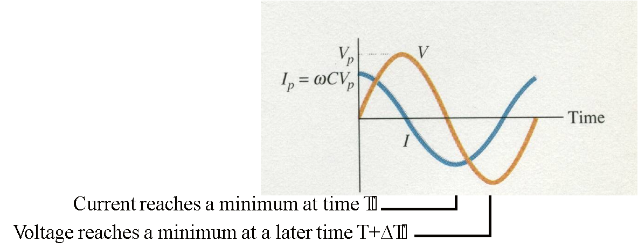
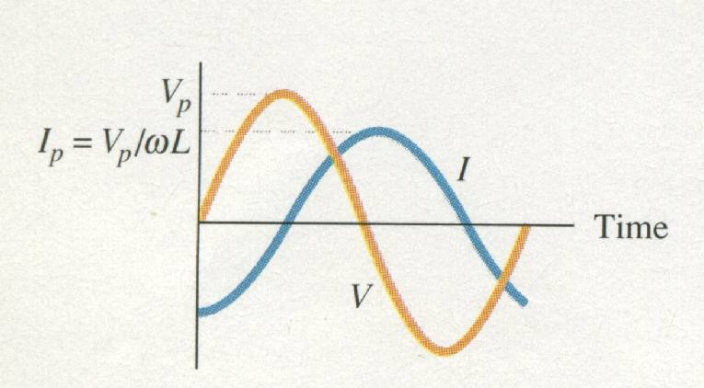
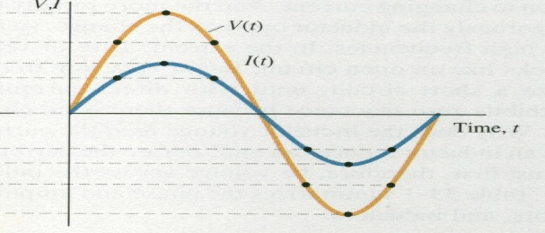
R, L et C en régime AC
C | I = C dV/dt |  | I en avance sur V by 90°
L | V = L dI/dt |  | V en avance sur I by 90°
R | V = I R |  | V and I sont en phase

Slide 7
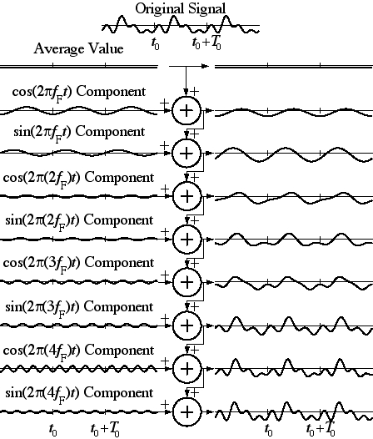
Série de Fourier
Permet de représenter tout signal périodique par une combinaison de signaux sinusoïdaux :
où

Slide 8
Série de Fourier
L’égalité d’Euler pour les nombres complexes (sin(θ )+jcos(θ )=e^{jθ}) permet d’écrire
Cela donne la forme usuelle de la série de Fourier :
où
Chaque terme se distingue par une amplitude c_{k} et un angle de phase θ
Conséquence importante : L`action d’un circuit sur un signal quelconque peut être décrite en termes de c_{k} et θ

Slide 9
Analyse de circuit en régime AC
Les lois de Kirchhoff demeurent valides, mais elles mènent à des équations différentielles pour les circuits contenant L et C.
  Les méthodes des nœuds et des mailles sont difficilement applicables directement à cause des dérivées
Ex.

Slide 10
Constante de temps
Constante de temps
ou
Propriété des circuits de premier ordre (R-C et R-L)
À t=RC, le signal atteint 63% de sa valeur finale en montant ou descendant

Slide 11
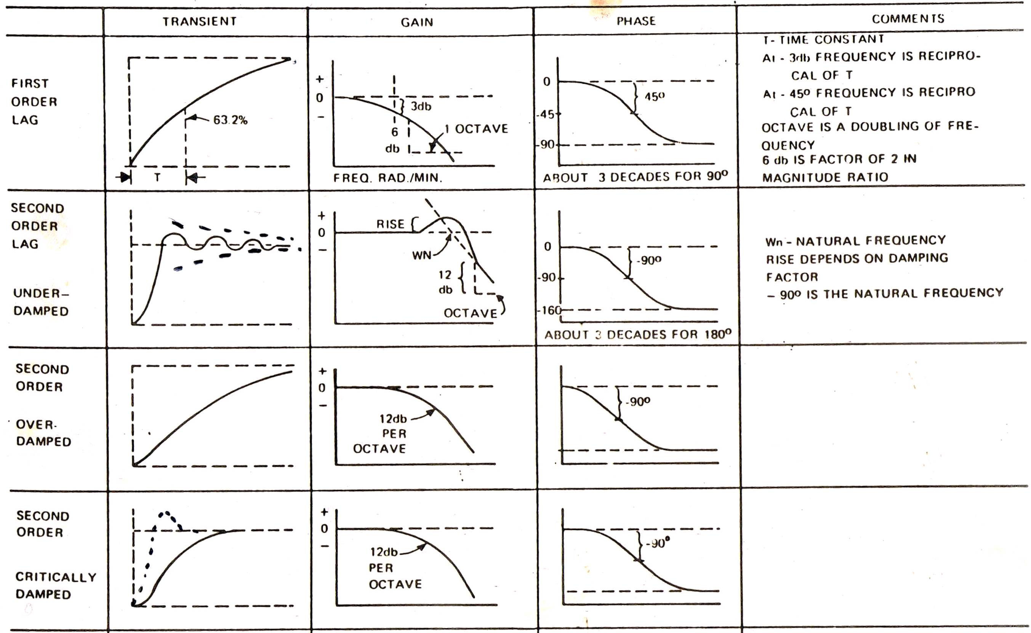
Réponse d’un circuit à un échelon
Réponse en temps
Réponse en amplitude
Réponse en phase
Commnetaires
Circuit de premier ordre
Circuit de Second ordre sous -amorti
Circuit de Second ordre sur -amorti
Circuit de Second ordre critique

Slide 12
Réponse temporelle d’un circuit de 1er ordre contenant L ou C
Source
Valeur initiale（t = 0）
Valeur ifnale (t → ∞)
τ
Circuit RL
E
L après charge par E
Circuit RC
E
C après charge par E

Slide 13
Réponse temporelle de circuits arbitraires
Il faut résoudre la ou les équations différentielles
La solution générale comprend deux termes : un terme transitoire et un terme permanent
On obtient chaque partie séparément
  On suppose d’abord une source continue K₀
  On suppose ensuite une source de type K₁e^{jωot}
Les deux solution sont ensuite additionnées après avoir déterminé toute constante à partir des conditions initiales du circuit.

Slide 14
Phaseur
Permet de contourner les équations différentielles pour trouver le terme permanent de la réponse
Réduit l’expression d’une tension ou courant sinusoïdal à son amplitude et angle de phase (conséquence de la série de Fourier)
x(t) = X_{M} cos(ωt+φ) ↔ X = X_{M} ∠ φ
x(t) = Xe^{jωt+φ} ↔ X = X ∠ φ
Signal dans le temps phaseur correspondant
En régime permanent, l’information du phraseur est suffisante pour connaitre les variables d’intérêt

Slide 15
Phaseurs de composants R, L et C
 | Relation V/I | Impact de R, L, C sur V ou I pour excitation e^{jωt}
C | I = C dV/dt | I = (jωC)V ⇒ ωC∠90° | φ_{I}-φ_{V} = 90° (I en avance)
L | V = L dI/dt | V = (jωL)I ⇒ ωL∠90° | φ_{V}-φ _{I} = 90° (V en avance)
R | V = RI | V = R I ⇒ R∠0° | φ_{V}-φ_{I} = 0°
Dans tous les cas, on écrire V = ZI où Z est une quantité complexe dont le phaseur est |z|∠arg(z)

Slide 16
Impédance et loi d’Ohm généralisée
 | Loi d’ohm | Impédance
C | V = (jCω)⁻¹ I | Z_{c} =1 / jωC | Retard de V sur I par 90°
L | V = (jLω)I | Z_{L} = jLω | Avance de V sur I par 90°
R | V = R I | Z_{R} = R | V et I synchronisés
La loi d’Ohm est réécrite sous forme complexe
L’impédance généralise la notion de résistance en y ajoutant un terme de phase

Slide 17
Analyse des circuits avec Z
Toutes les lois et méthodes vues pour R sont applicables pour Z
  Lois de Kirchhoff
  Méthodes des nœuds et des mailles
  Théorème de Thévenin et de Norton
Cependant, le courant ou tension trouvé inclura des impédances
  Aspects d’amplitude et de phase
  Dépendance de ω

Slide 18
Exemple d’analyse
R₁
R₂
L₁
V₁
I
C₁
R₃
On a :
ou
Ce qui donne :

Slide 19
Analyse par diagramme de phase
Les phaseurs étant des quantités vectorielles, on peut les additionner géométriquement
Axe imaginaire
I= 2mA ∠ 40°
I
+
+
V_{R}
Axe réel
1μF
V_{C}
–
V
V=?
V_{C}
|V|=
Φ = - 40
+
1kΩ
V_{R}
–
–
V_{R} = 2⋅10⁻³⋅10³=2V ∠ 40° +0° = 40°
V_{C} = (2⋅10⁻³ )/(2π ⋅ 60⋅ 10⁻⁶) = 5.31V ∠ 40° - 90° = - 50°
V = = 5.67V ∠ - -40° =-29.37°
f=60 Hz

Slide 20
Exemple de calcul de phaseur
On peut aussi utiliser l’arithmétique des nombres complexes
Circuit RLC
↓v_{R}
v
↓v_{L}
Connaissant V et Z, on en déduit I et chaque tension individuelle
↓v_{C}

Slide 21
Fonction de réponse en fréquence
La série de fourier permet de décrire la réaction d’un circuit à un signal d’entrée quelconque par sa réaction à Ae^{jω}
On peut caractériser sa réponse en fréquence par
H(jω)= V_{s}(jω)/V_{e}(jω)
      En général :
Les z_{i} et les p_{i} sont appelés les zéros et pôles de H(jω)
Z_{g}
V_{e}
Z_{e}
Z_{s}
V_{g}
V_{s}
Z_{l}

Slide 22
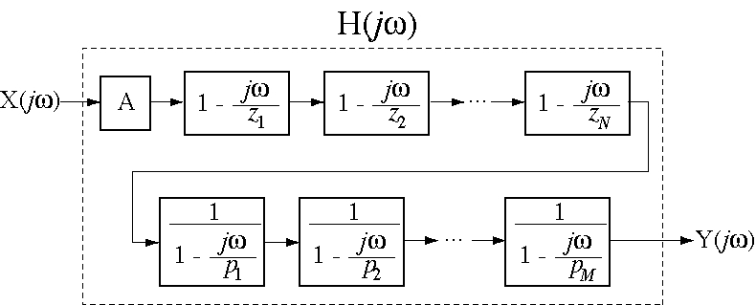
Diagramme de Bode
La forme générale de H(jω) montre qu’un circuit arbitraire peut être réalisé par la mise en cascade de systèmes plus simples
Le diagramme de Bode donne la représentation graphique simplifiée de l’amplitude et la phase de H(jω)

Slide 23
Diagramme de Bode
On utilise des coordonnées logarithmiques pour l’axe des fréquences (f=2π/ω) et on trace
  |H(f )|=20⋅log₁₀|H(f )| (unité le décibel (dB))
  ∠ H(f )
La fréquence de coupure f_{c} est la fréquence à laquelle H() baisse de 3 dB par rapport à sa valeur maximum
La bande passante est l’intervalle de fréquences correspondant
Ex.:
Φ _{Η}
f_{c}
f
f
|H(f)|_{dB}
-20dB/dec
f_{c}
BP=[0; f_{c}]

Slide 24
Diagramme de Bode
L’axe de fréquences logarithmique transforme les produits d’amplitudes en sommes
Par ailleurs, l’usage d’une notation par phaseurs mène à la somme algébrique des angles
|H₁(f)|_{dB}
f_{c1}
Φ_{Η1}
f
-20dB/dec
f_{c1}
f
BP=[0; f_{c1}]
|H(f)|_{dB}
f_{c1} f_{c2}
f
Φ_{Η}
f
-20dB/dec
f_{c1} f_{c2}
BP=[0; f_{c1}]
-40dB/dec
|H₂(f)|_{dB}
f_{c2}
Φ_{Η2}
f
f
-20dB/dec
f_{c2}
BP=[0; f_{c2}]

Slide 25
Circuits élementaires remarquables
Systèmes LIT remarquables
Il existe trois systèmes de base à a partir desquels on peut bâtir tous les autres :
  Amplificateur à gain constant
  Système de 1er ordre (pôle ou zéro réel)
  Système de 2nd ordre (pôles ou zéros imaginaires conjugués)
Utiles aussi pour décrire un système inconnu de manière approximative

Slide 26
Système du 1er ordre
L’équation différentielle d’entrée-sortie est exprimée par
La réponse en fréquence correspondante est :
Cas particuliers : τ_{z}=0 ou τ_{p}=0.

Slide 27
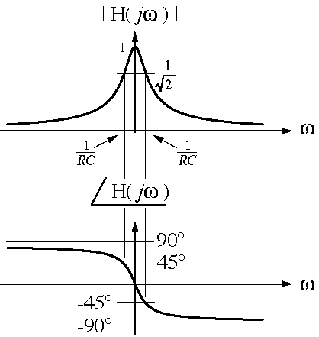
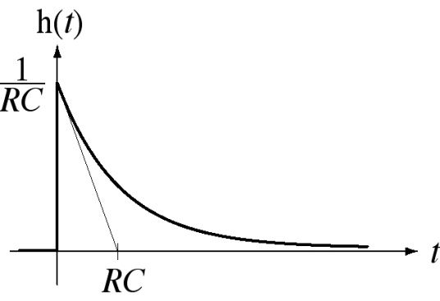
Filtre passe-bas du 1er ordre
Si τ_{z} est nul, on a un filtre passe-bas du 1er ordre
Réponses en fréquence :
La réponse à l’échelon est
τ_{p} est la constante de temps
y(t)
RC
t

Slide 28
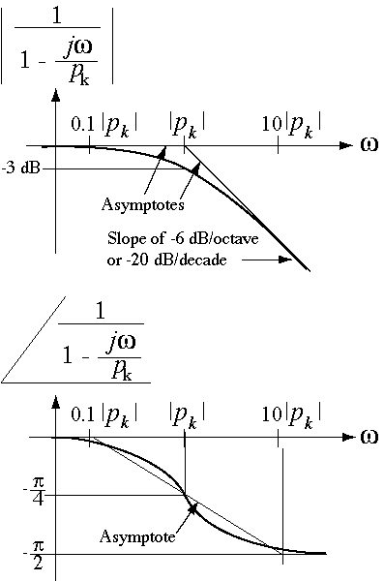
Diagramme de Bode
dB
Si on pose τ_{p}=-1/P_{k}, on a :

Slide 29
Autres comportements d’un système du 1er ordre
Si τ_{p} est nul, on a un filtre passe-haut du 1er ordre
Si τ_{z} et τ_{p} sont tous les deux différents de zéro, le comportement dépend de la position de τ_{z} par rapport à τ_{p}.

Slide 30
Système du 2nd ordre
Décrit par une équation différentielle du second ordre :
Peut réaliser les fonctions de 1er ordre en accentuant les effets.
Possède un comportement oscillatoire pour certaines valeurs de paramètres

Slide 31
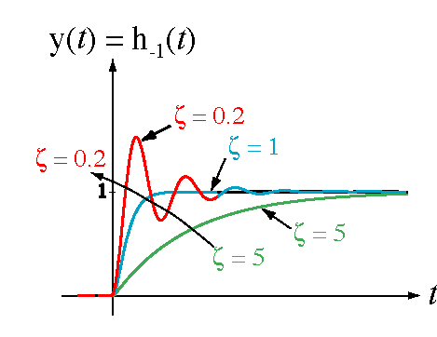
Système du 2nd ordre
L’équation entrée-sortie typique est
Qu’on écrit souvent :
  ζ : facteur d’amortissement; détermine la vitesse de réaction du système
  ω_{n} : fréquence naturelle; détermine la fréquence des oscillations en mode oscillatoire

Slide 32
Système du 2nd ordre
Pour 0 < ζ < 1, le système est sous-amorti. La réponse àá un échelon a un comportement oscillatoire
Pour ζ > 1, le système est sur-amorti. Le compor-tement ressemble à celui d’un système du 1er ordre
Un système avec ζ = 1 est critiquement amorti

Slide 33
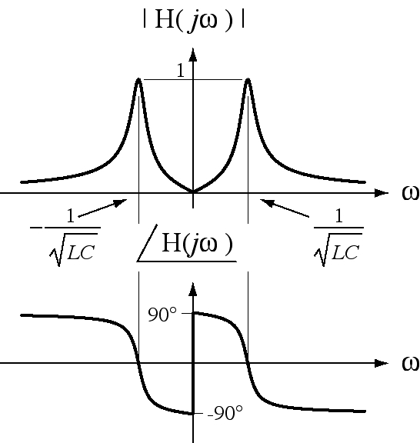
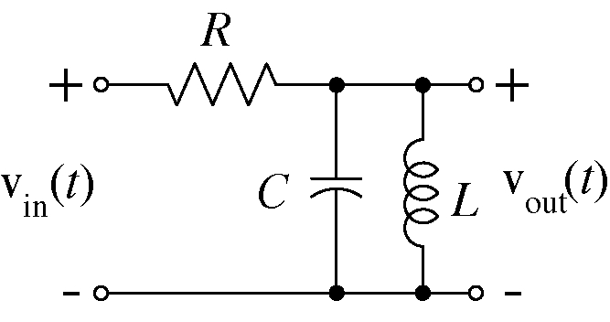
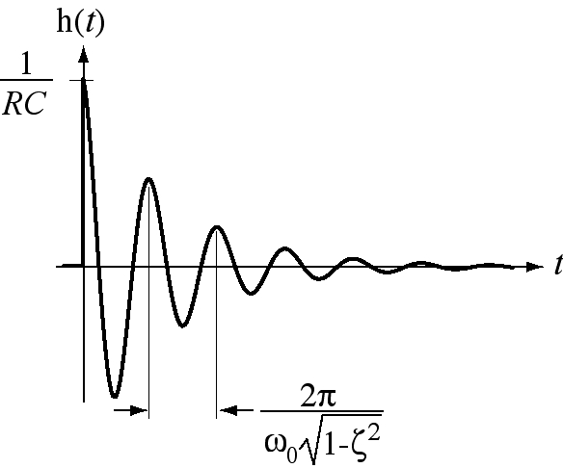
Ex. : Filtre RLC Passe bande

Slide 34
Système du 2nd ordre
-3 dB
-5 dB

Slide 35
Filtres
Passe-bas
Passe-haut
Passe-bande
Coupe-bande
Les réponses en phase ne sont pas indiquées
Les deux premiers filtre demandent des circuits de 1er ordre et plus, les autres de 2ème ordre et plus

Slide 36
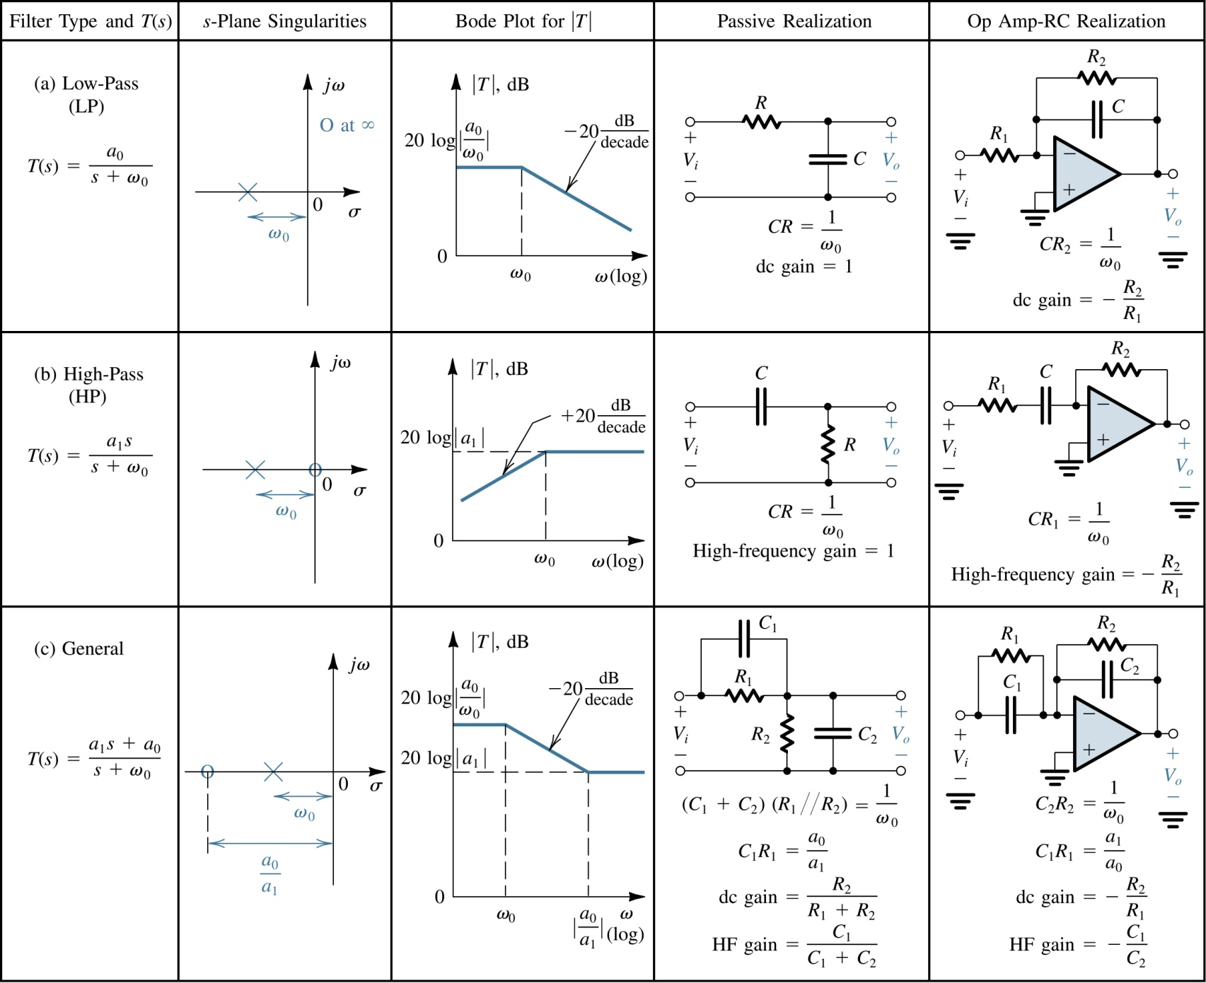
Filtres du 1er ordre

Slide 37
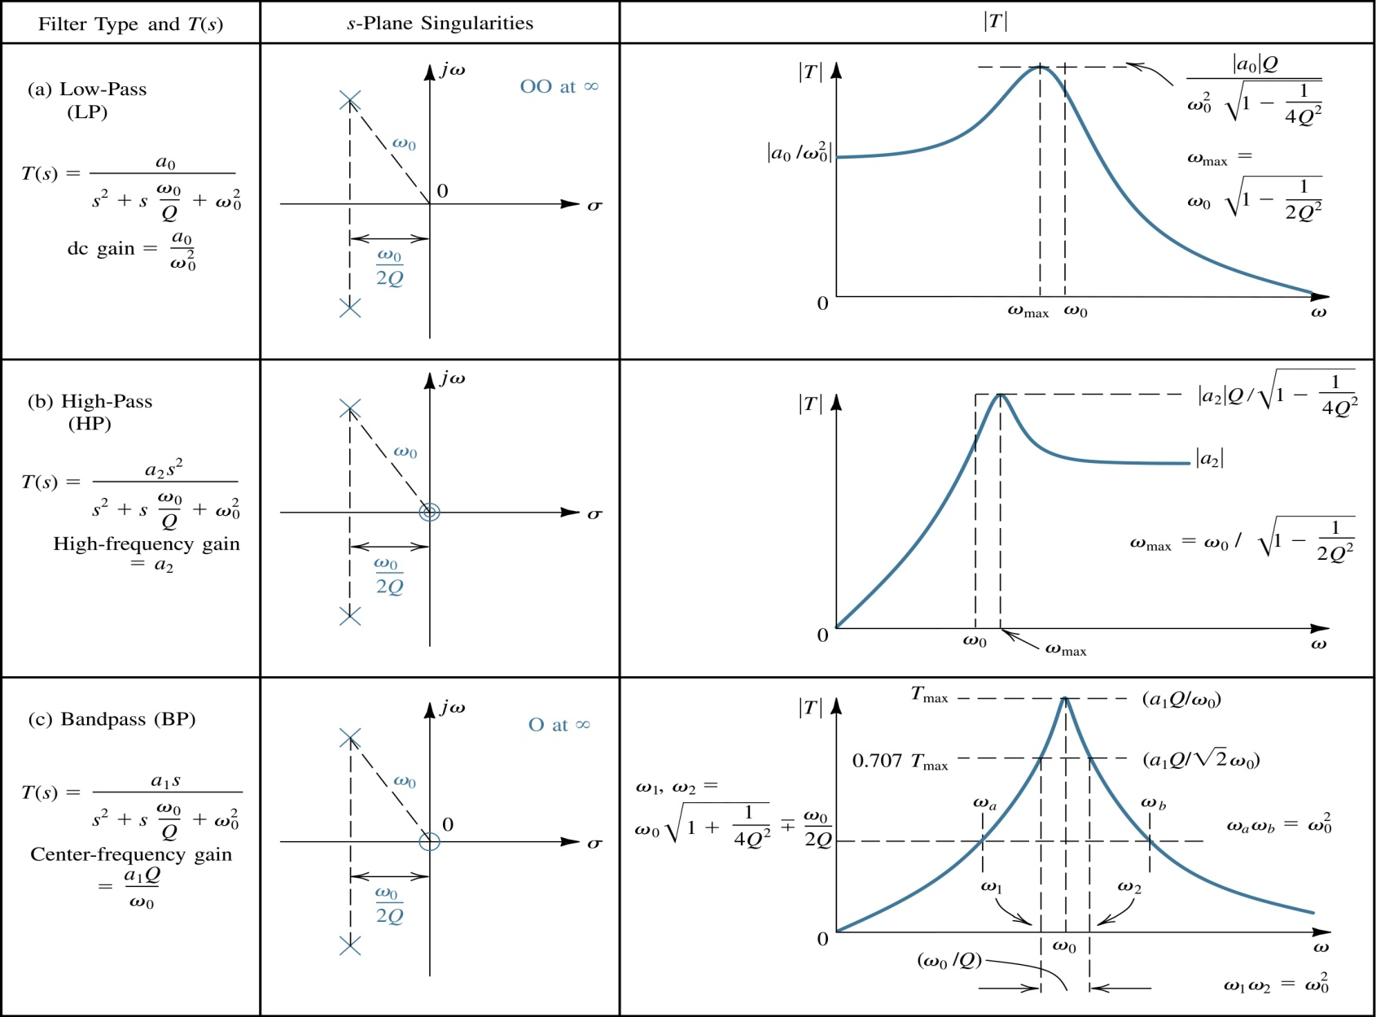
Filtres du 2nd ordre

Slide 38
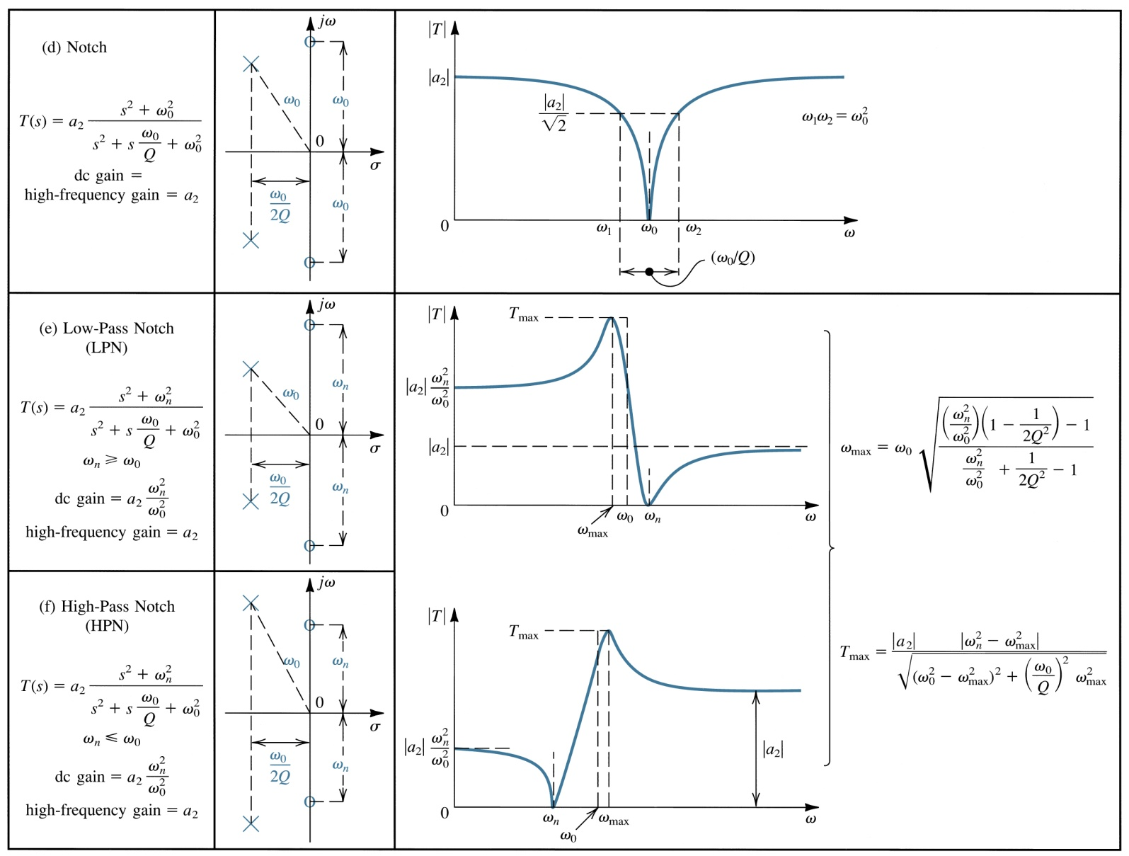
Filtres du 2nd ordre

Slide 39
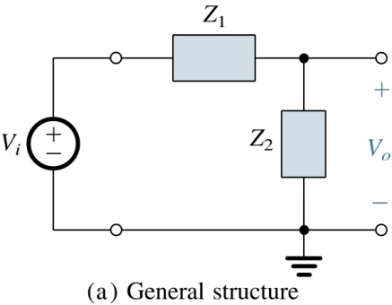
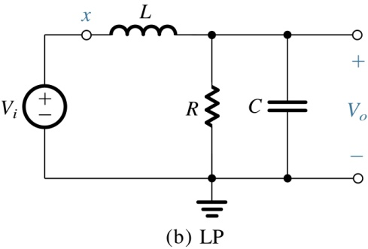
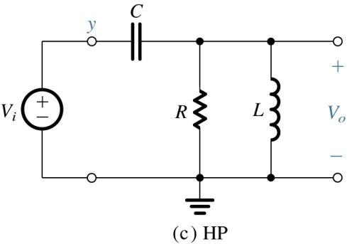
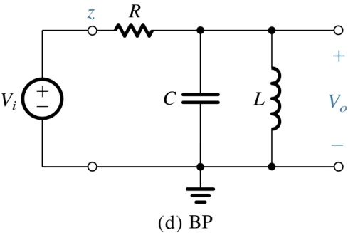
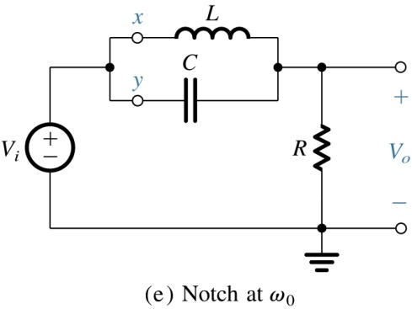
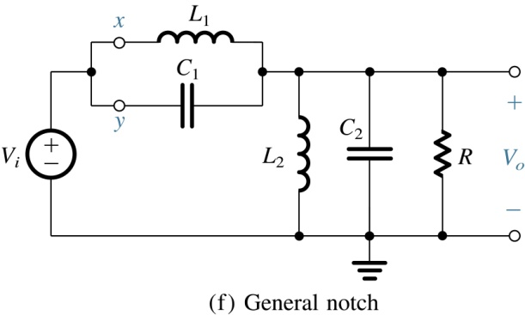
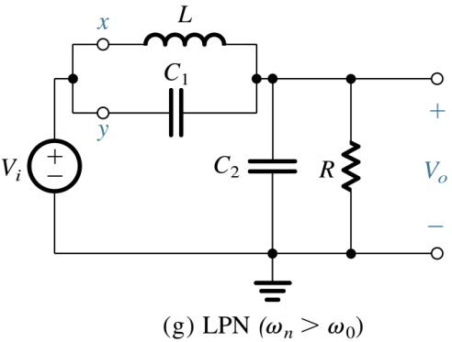
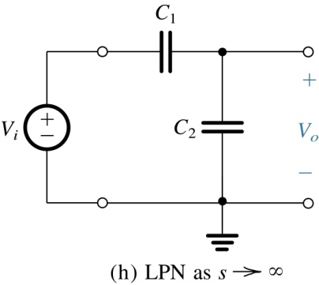
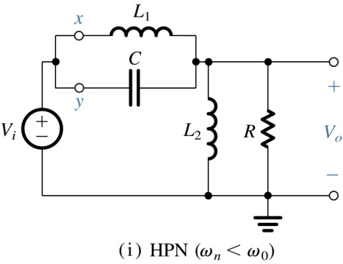
Filtres du 2nd ordre à base de résonateurs RLC

